Slide 1
Tievelhovartti (05.12.2023)

Slide 2
Agenda
Ajankohtaiset ja tekemisen painopisteet
Dataan liittyvät huomiot
Operoinnin työpäivä, tiedon päivitys (Veli-Matti Suoranta)

Slide 3
Ajankohtaiset ja tekemisen painopisteet
YHA:n (korjauksen ohjelmointi) lähtötietojen valmistelu ohjaa loppuvuoden ja alkuvuoden Tievelhon tekemistä.
Tieosoitemuutosten ajot järjestelmään
MUUTOS AIKATAULUUN: Kesän ja syksyn 2023 tieosoitemuutokset ajetaan tuotantoon viikolla 1, 2024. Uutinen: https://ohje.velho.vaylapilvi.fi/kesan-ja-syksyn-2023-tieosoitemuutosajot-ajetaan-velhon-tuotantokantaan-viikolla-1-2024/
Tietorakenteiden päivitys
Viherhoitokuvioiden- ja alueiden uudet kohdeluokat testattavissa STG ympäristössä. Seuraavaksi testataan vanhojen tietojen konvertointia/vientiä STG ympäristöön ja päätetään tuotantoon otosta.
Käyttöliittymäkehitys
Tiekohdehaun ensimmäinen versio edelleen aikataulussa ja ensimmäinen version tuotantoon otto vuoden vaihteessa.
Tievelhovartti
Ohjelma: https://ohje.velho.vaylapilvi.fi/tievelho/koulutukset-ja-tilaisuudet/tievelho-vartit/
Vuoden vaihteen aikataulun varttien osalta: 19.12.2023 vuoden viimeinen vartti. Vartit jatkuvat taas 16.01.2024.
Viestintä
Uutiskirje julkaistu: https://vayla.creamailer.fi/email/65324520201f5?u=BEn19X6UOkmjc7nv3UGMA
Vastaa kyselyyn ja voita palkinto!

Slide 4
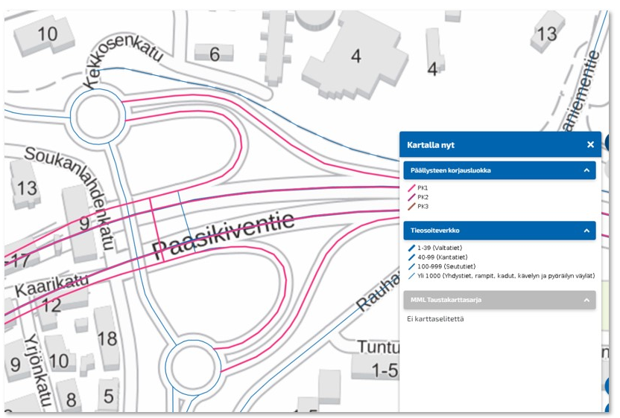
Dataan liittyvät huomiot
Tievelhon tarjoama kohteiden keskilinjageometria eroaa uudesta Tieverkosta osittain.
Tievelhossa hallitaan kohteiden keskilinjageometriaa Tievelhon sijaintipalvelussa.
Keskilinjageometria perustuu Viitekehysmuuntimen tarjoamaan keskilinjageometriaan, joka taas on Maanmittauslaitoksen hallinnoimaa.
Kohteen keskilinjageometriaa ei lasketa niin sanotusti lennosta kohteille.
Keskilinjageometria on haettu pääosalle Tievelhon kohteista siinä kohtaan Viitekehysmuuntimesta, kun ne on rekisteröity/viety Tievelhoon.
Tämä aiheuttaa sen, että osalla kohteista voi olla vanha keskilinjageometria.
Tievelhon tiimi selvittää, millä tavalla kohteiden geometria saadaan ajan tasalle.
Ei vaikuta tieosoitteisiin.

Slide 5
Tiestötietojärjestelmien ja Projektivelhon operointi- ja laatukonsultointi -ryhmä
“Velhon operointi”
(Velhon ryhmä E)
Yleiskuvaus ja tiedon päivitys Velhoon
Velho-vartti 5.12.2023

Slide 6
Tehtäväkokonaisuudet
1) Ydin: Tiedon päivitys Velhoon
Tiedon päivitys Velhoon : operoinnin vaiheet
Tiedon vastaanotto Tehtävän käsittely
Tiedon vienti Velhoon
Tehtävän viimeistely
2) Käyttäjätuki
- tiestotuki@vayla.fi (, myös velhotuki@vayla.fi )
- tukiklinikka
3) Tietopalvelut
- tietoirrotukset lähinnä Tievelhon datasta
4) Projektivelhon tiedon ylläpito (satunnaista)
- esimerkiksi suunnitelmien päivitys muista järjestelmistä (TieSu, Ratsu) ja tiedon laadun tarkistus
5) Tieosoiteverkon ylläpito (MML/KMTK, KGV, Viite)
- kattaa myös tieosoitehistorian ja kaistojen ylläpidon
- 2/2024 alkaen myös lineaarilokaatiohistorian (MML:n viivojen historian)
6) Laatukonsultointi
- Viiteen, Digiroad:n, Velhon, TREX:n, PTP-sovellusten,…. laatukonsultointi järjestelmien kehitykseen, sijaintitietoihin ja substanssidataan liittyen

Slide 7
Henkilöt ja työnjako
Projektipäällikkö Kokonaisvastuu, työn organisointi, toiminnan kehittäminen, laatukonsultointi ja sijaintitiedot
Veli-Matti Suoranta (IT-konsultointi Suoranta)
Päivystäjät
Arjen pyöritys: Sähköpostilaatikko, tehtävien muodostaminen, kommunikointi ulospäin Johanna Hänninen (tekninen projektipäällikkö), Jenni Autere (Sitowise)
Tiestöasiantuntijat Tietojen laadunhallinta, tieosoiteverkon ylläpito, laatukonsultointi Piia Mustikkamaa (varaprojektipäällikkö) , Anne Salminen ja Roope Kukkonen (Suomen Tiestötieto)
Tekniset asiantuntijat Tietojen vienti Velhoon, Tietopalvelut Olli-Jussi Korpinen, Marko Kärkkäinen, Olli Honkanen, Samu Vilenius, Jenni Autere, Johanna Hänninen (Sitowise)

Slide 8
Keskeiset rutiinit
Suunnittelupalaveri joka toinen tiistai
Pyritään pitämään tehtävät/tehtäväkokonaisuudet ja niiden painotukset samana koko ”sprintin”.
Daily joka työpäivä klo 8.45-9.00
Jokaisen tehtävät ja ongelmat pikaisesti läpi 15min
Tietopyynnöt ja ongelmien selvittelyt jatkopalavereina
AsiakasWeekly torstaisin
Hallinnolliset ja yleiset linjaukset substanssiasioihin
Selvitettävät asiat tiistaina
Yksityiskohtaiset substanssiasiat
Tukikilinikka käyttäjille perjantaisin

Slide 9
Tiedon päivitys Velhoon : operoinnin vaiheet
Tiedon vastaanotto
Päivystäjä
tarkastaa alustavasti vietävät tiedot ja pyytää tarvittaessa täydennyksiä/lisätietoja
perustaa tehtävän työjonoon
Tehtävän käsittely
Kohdeluokan vastuuhenkilö
(tiestöasiantuntija)
Tekee substanssitarkastuksen ja pyytää tarvittaessa tarkennuksia
Tarvittaessa yhdistelee useita päivityspyyntöjä yhdeksi tehtäväksi
Antaa päivitystehtävän tekniselle asiantuntijalle
Tiedon vienti Velhoon
Tekninen asiantuntija
Taulukkomuoto muutetaan Velhon rajapintaformaatin mukaiseksi
Tiedon tekninen validointi Velhon metatietopalvelulla
Tieto lähetetään Velhoon
Mahdolliset palautuneet virheet substanssiasiantuntijalle
Viennistä raportin teko ja sen tallentaminen
Tehtävän viimeistely
Kohdeluokan vastuuhenkilö
(tiestöasiantuntija)
Tarkastaa viennin oikeellisuuden Velhosta
Päivystäjä
Kuittaa viennin tiedon toimittajalle mahdollisin huomautuksin
Merkitsee tehtävän valmiiksi

Slide 10
Tarina jatkuu kahden viikon päästä 19.12.2023….
AIHE: Data järjestelmän läpi
Velhon ylläpito (A-ryhmä) käy läpi prosessin, jossa operoinnin lataama data siirtyy tietokannan kautta eri palveluihin ja näkyviin käyttöliittymään.

Slide 11
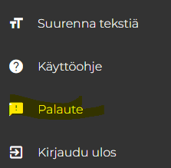
Käyttäjähallinta, käyttäjätuki ja palaute
Velho ohjeet: https://ohje.velho.vaylapilvi.fi/
Operointi: tiestotuki@vayla.fi
Tievelhon osalta kaikki henkilöt, joilla on extranet tunnukset pääsevät käyttämään järjestelmää. Projektivelhon osalta Sami Mäkelällä on käyttäjähallinta
Palautetta voi antaa velhotuki@vayla.fi osoitteeseen tai suoraan käyttöliittymästä

